Slide 1

Модель классификации комментариев по работе управляющей компании
Работу выполнили :
Марин Виктор Ежов Денис

Slide 2
Введение
В данной работе мы решаем задачу многоклассовой многометочной
классификации текстовых отзывов.
Задачи проекта:
Анализировать частые жалобы (качество, скорость работы, компетентность).
Оценивать удовлетворённость пользователей.
Быстро выявлять недовольных пользователей.

Slide 3
Работа с данными
Разметили данные
Удалили пропуски после разметки
Удалили колонки не имеющие полезных данных для модели
Объединили некоторые категории после анализа их количества
Удалили дубликаты

Slide 4
Выбор модели
Мы попробовали различные модели и выбрали лучших претендентов:
Logistic Regresion★
Random Forest
Linear SCV
CatBoost★

Slide 5
Выбранные классы для классификации
Вопрос решён
Скорость работы
Качество работы
Компетентность работников
Не удовлетворён
Не понравился результат
Не понравилось качество

Slide 6
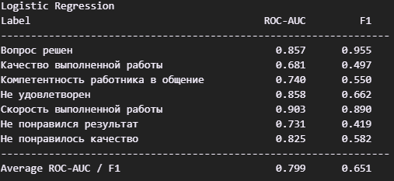
Logistic Regression
Простой и интерпретируемый алгоритм для классификации, который предсказывает вероятность принадлежности к классам. Особенно хорошо работает с линейными и текстовыми признаками.

Slide 7
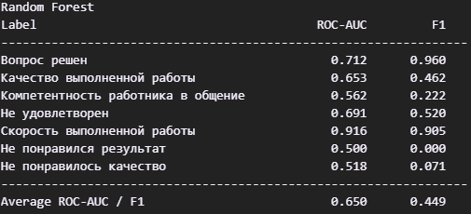
Random Forest
Ансамблевый метод, который объединяет множество решающих деревьев для более точного и устойчивого предсказания. Хорошо работает с разнородными данными и снижает риск переобучения.

Slide 8
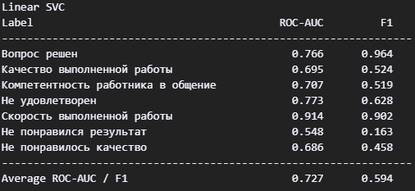
Linear SVC
Линейный классификатор на основе метода опорных векторов, хорошо работает на больших и разреженных текстовых данных. Обеспечивает быструю и точную классификацию при наличии большого числа признаков.

Slide 9
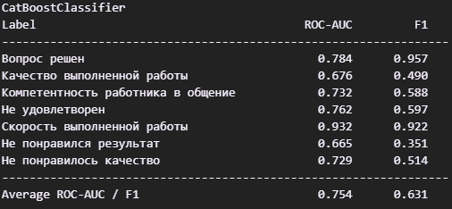
CatBoostClassifier
Градиентный бустинг от Яндекса, который эффективно работает с категориальными признаками и требует минимальной предварительной обработки. Показывает высокую точность даже на небольших выборках.

Slide 10
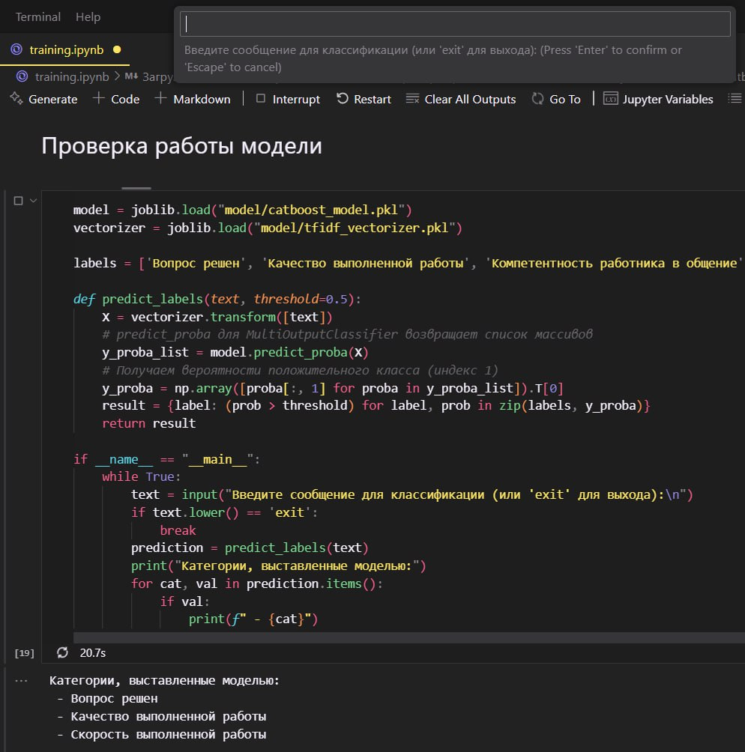
Визуализация
Введите ваш комментарий
Получите результат виде категорий, который выбрала модель для данного вами сообщения
Для выхода используйте команду «exit»

Slide 11
Заключение
Модели успешно предсказывают основные категории отзывов.
Лучше всего себя показала модель CatBoost

Slide 12
Проделанная работа: 1. Обработаны данные 2. Обучена модель 3. Реализована возможность проверки работы модели 4. Опыт от работы
Не сделали
Не поработали со стикерами в данных
Не получили модель лучшими метриками
Улучшить
1. Самообучение
модели на введённых
данных от пользователя
2. Использование модели
в реальных проектах

Slide 13



Выводы
Работа успешно завершена
Можно добавить новые идеи в проект и монетизировать его
За проделанную работу было много интересных идей, которые трудно реализовать за краткие сроки
Работать в команде полезно!

